Slide 1
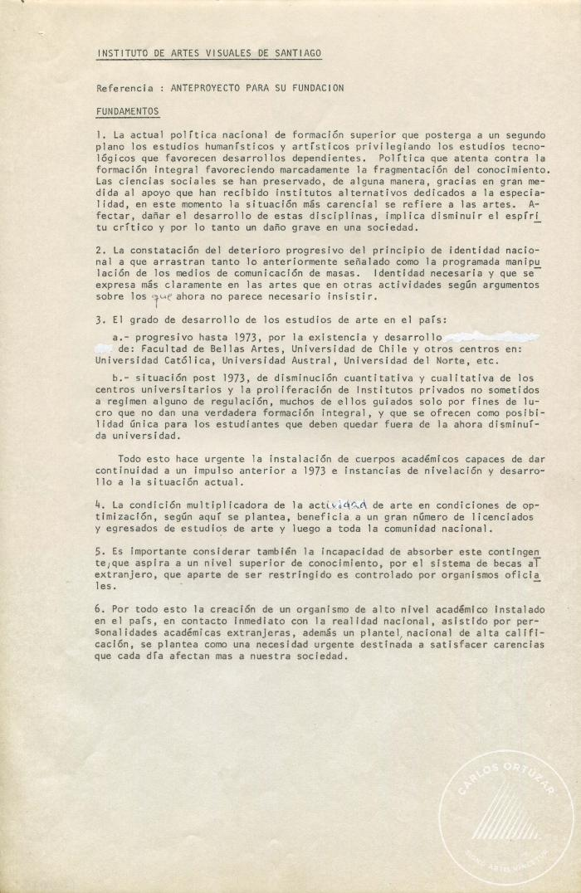
Instituto de Artes Visuales de Santiago. Programa (3-10001)

Slide 2
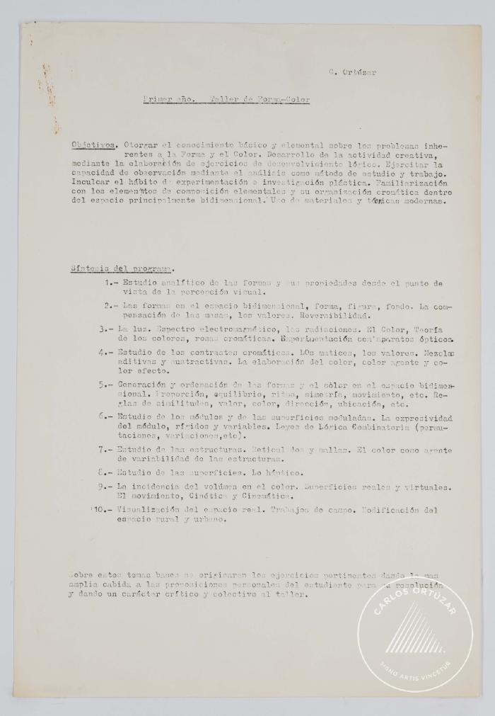
Primer Año. Taller forma-color (3-10002)

Slide 3
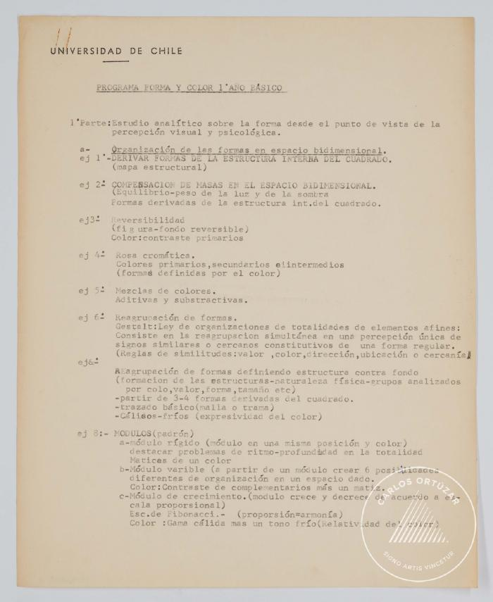
Programa forma y color 1 año básico (3-10003)

Slide 4
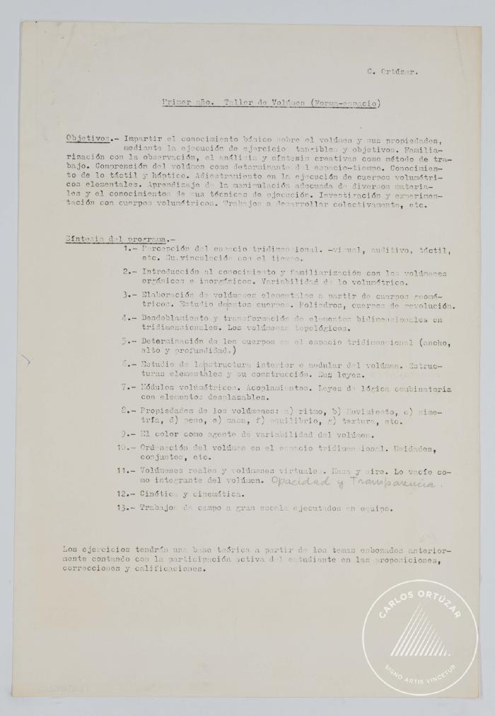
Primer año. Taller volumen (forma-espacio) (3-10003-1)

Slide 5
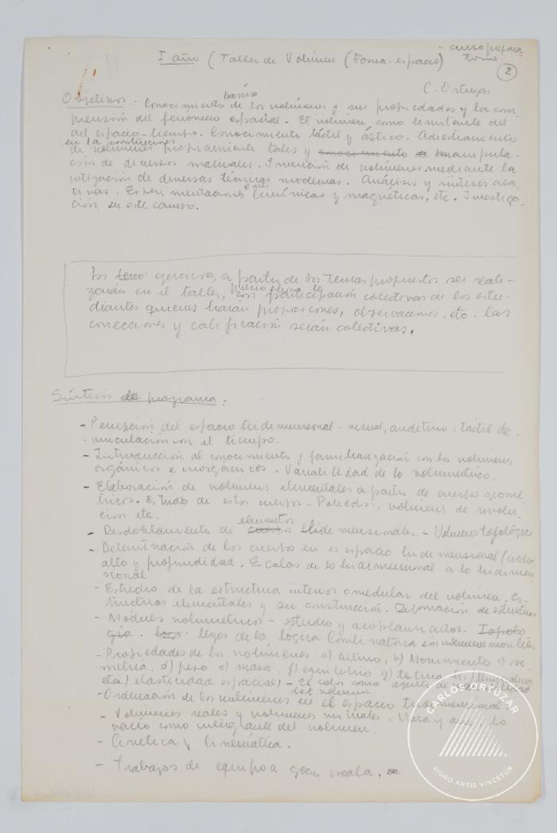
I año. Taller de Volumen (forma-espacio) (3-10003-2)

Slide 6
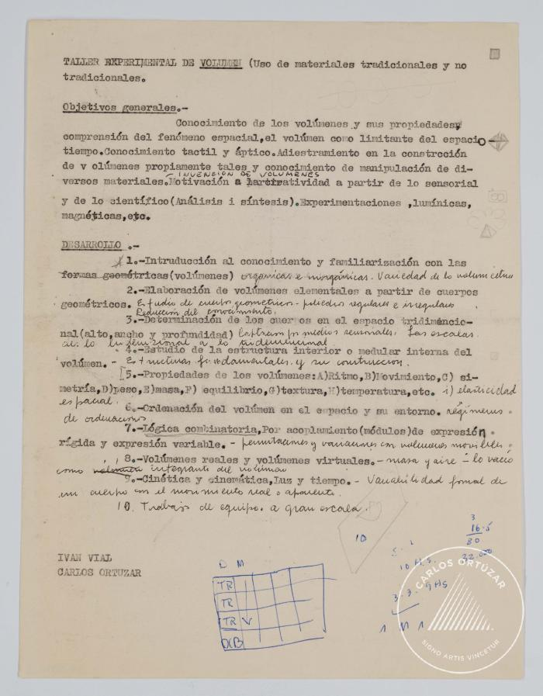
Taller experimentación de Volumen (uso de materiales tradicionales y no tradicionales) (3-10003-3)

Slide 7
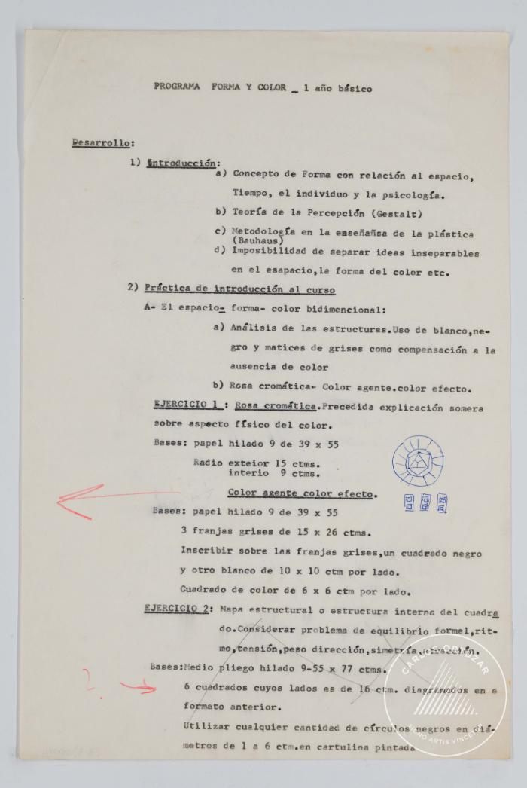
Programa Forma y color 1 año básico (3-10004)

Slide 8
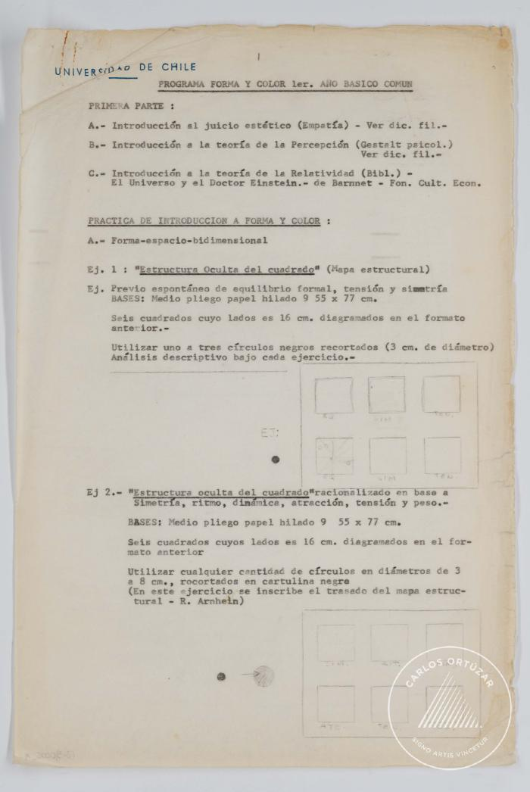
Programa forma y color 1er. año básico común (3-10005)

Slide 9
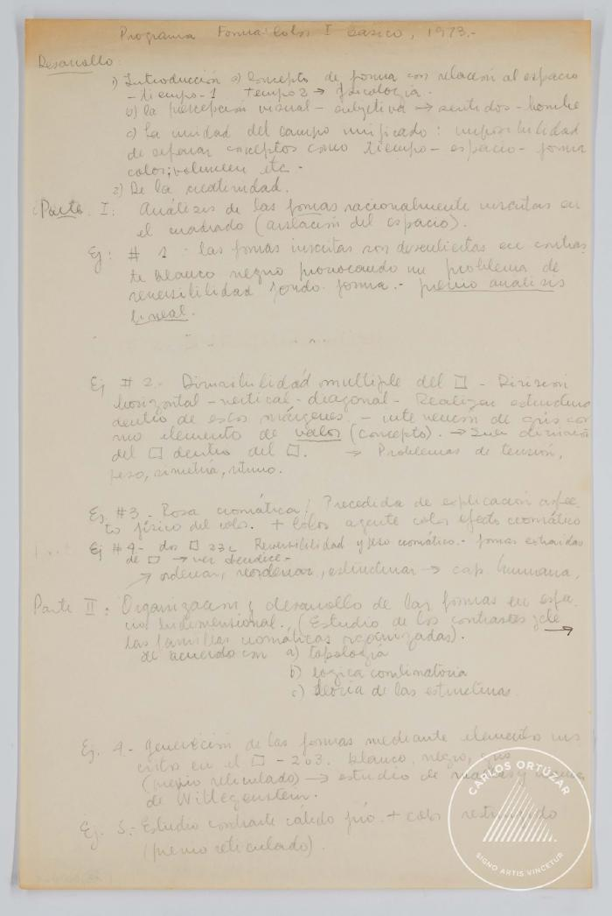
Programa forma color I básico 1973 (3-10006)

Slide 10
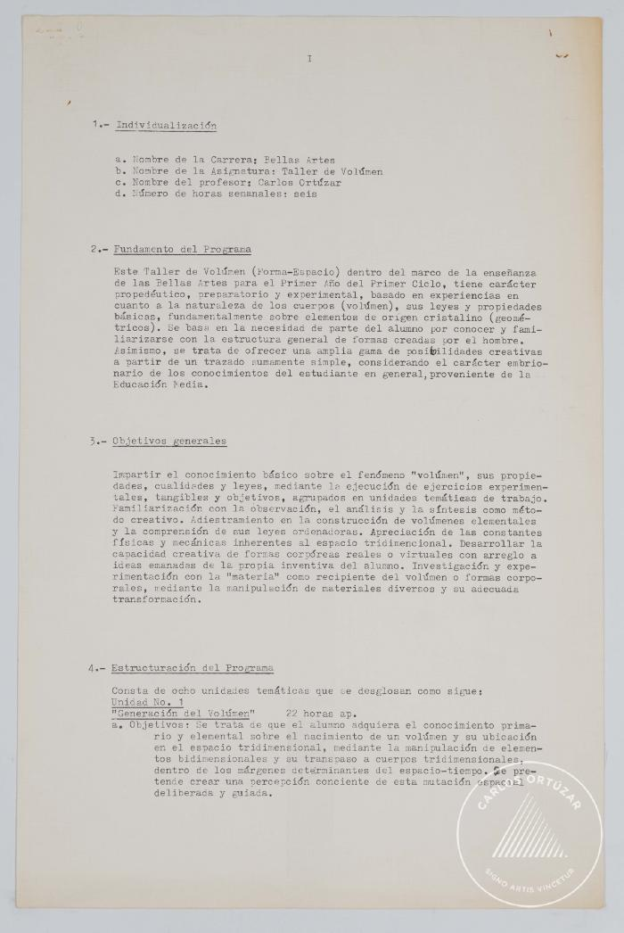
Taller de volumen. Programa (3-10007)

Slide 11
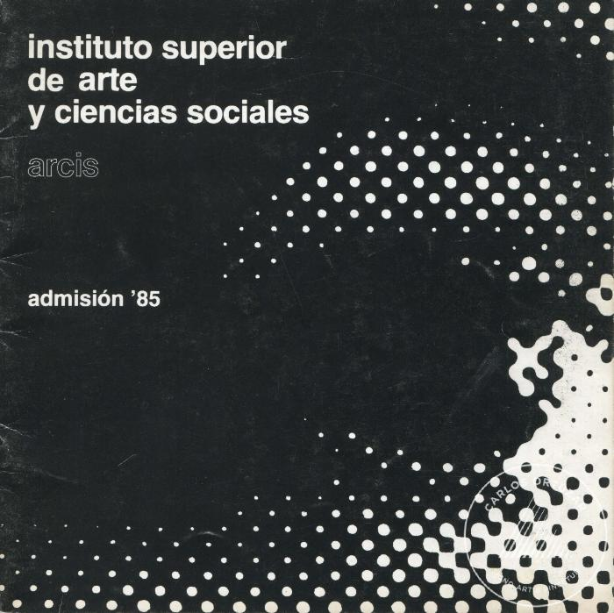
Carreras del Instituto superior de arte y ciencias sociales. Arcis. 1985 (3-10008)

Slide 12
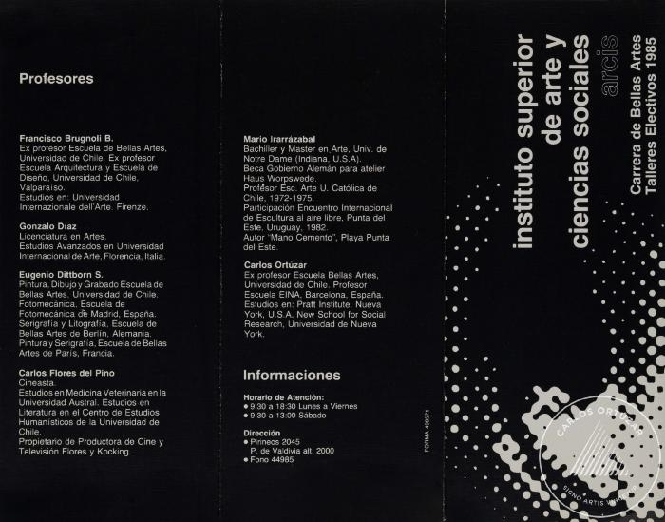
Instituto superior de arte y ciencias sociales. Carrera de Bellas Artes. Talleres Electivos (3-10009)

Slide 13
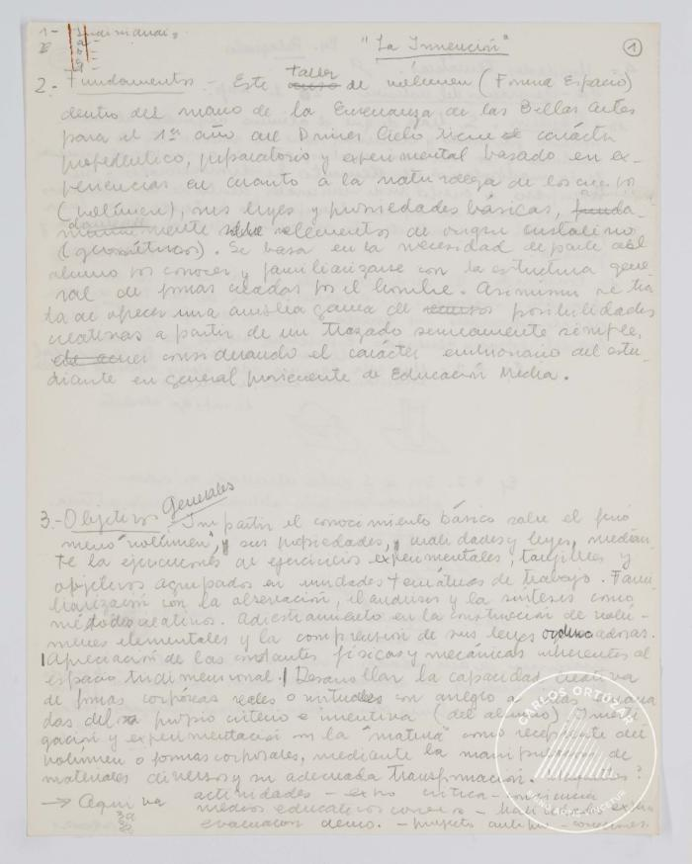
Taller de volumen (3-10010)

Slide 14
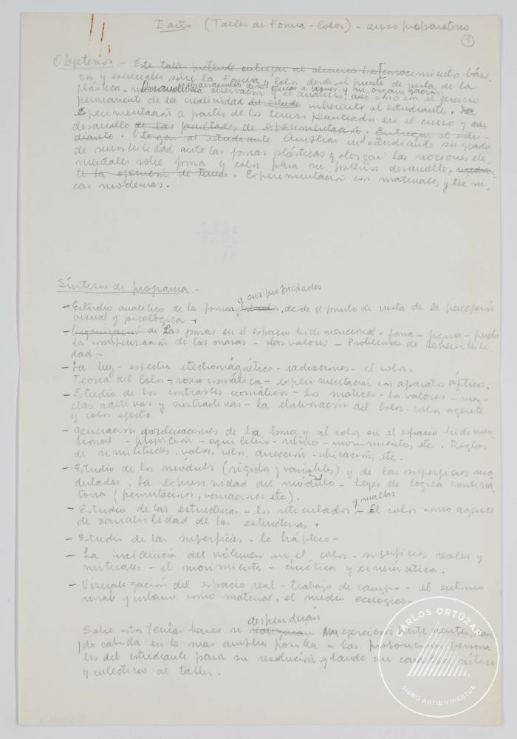
Taller forma y color. Curso preparatorio (3-10011)

Slide 15
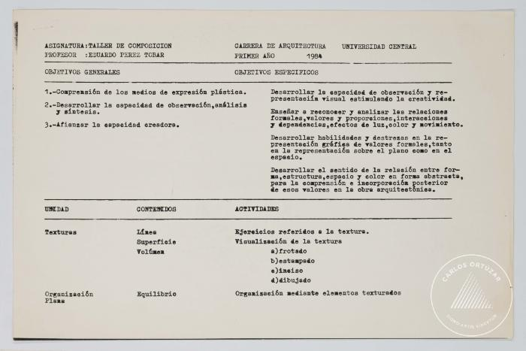
Taller de composición. Carrera de Arquitectura. Universidad Central. 1984 (3-10012)

Slide 16
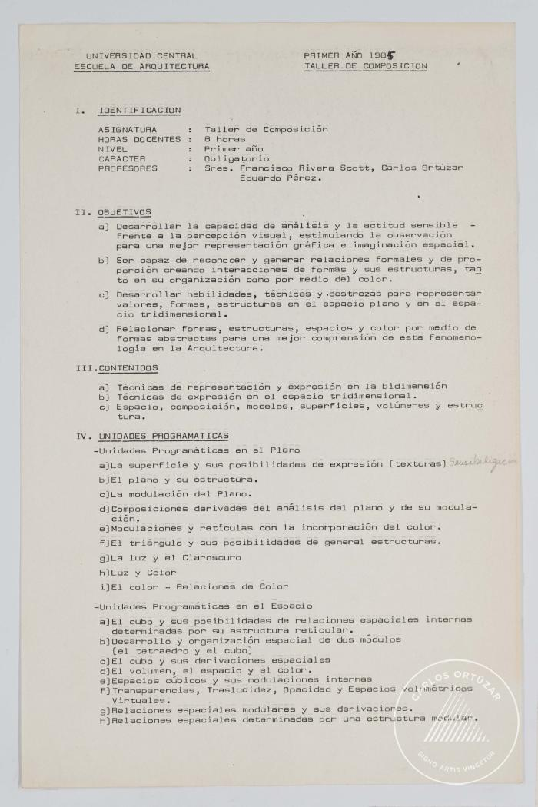
Taller de composición. Escuela de Arquitectura. Universidad Central. 1985 (3-10013)

Slide 17
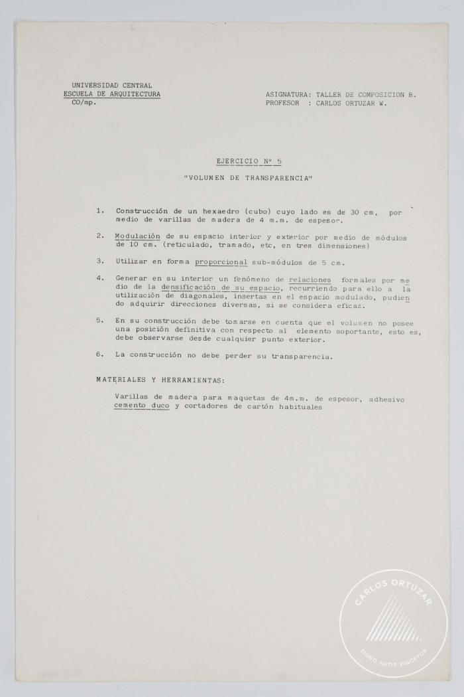
Taller de composición. Ejercicio nº 5. Volumen de transparencia. (3-10014)

Slide 18
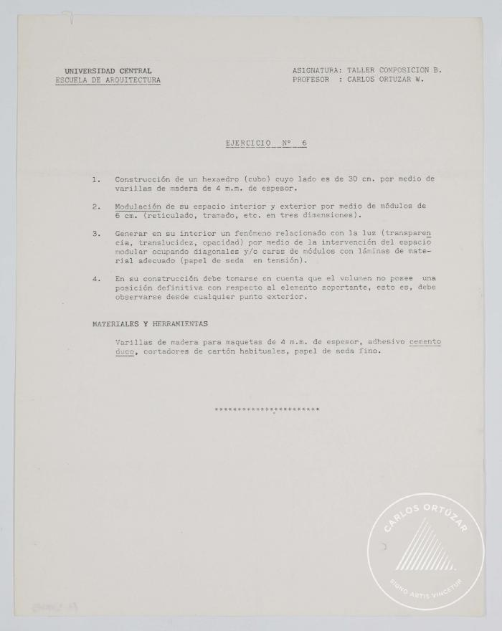
Taller de composición. Ejercicio nº 6 (3-10015)

Slide 19
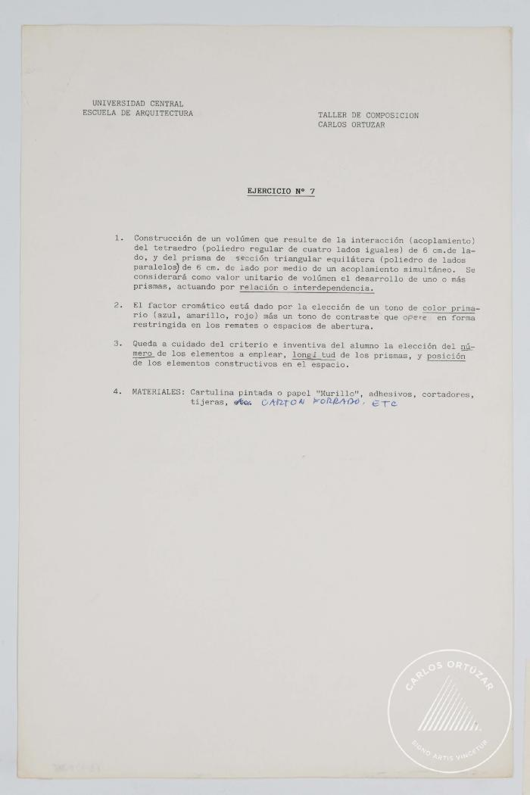
Taller de composición. Ejercicio nº 7 (3-10016)

Slide 20
Taller de composición. Tema final común (3-10017)

Slide 21
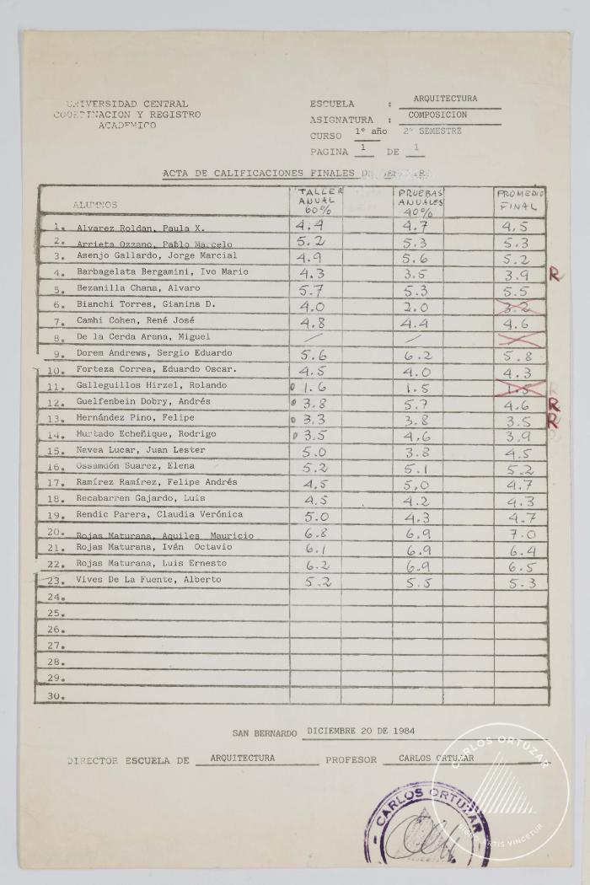
Acta de calificaciones finales de semestre (3-10018)

Slide 22
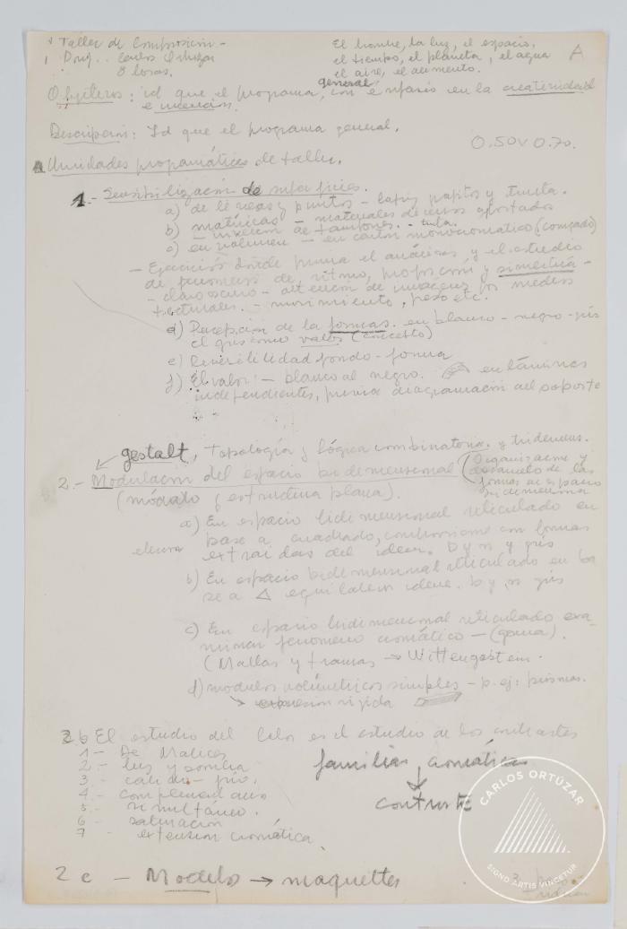
Taller de composición (3-10019)

Slide 23
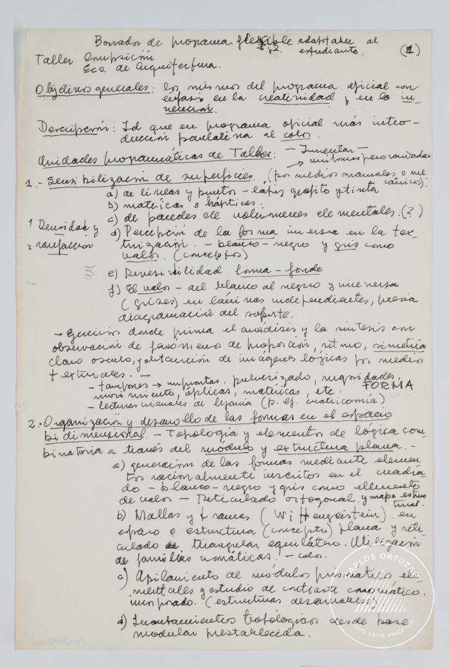
Taller de composición. Borrador de programa flexible adaptable al estudiante (3-10020)

Slide 24
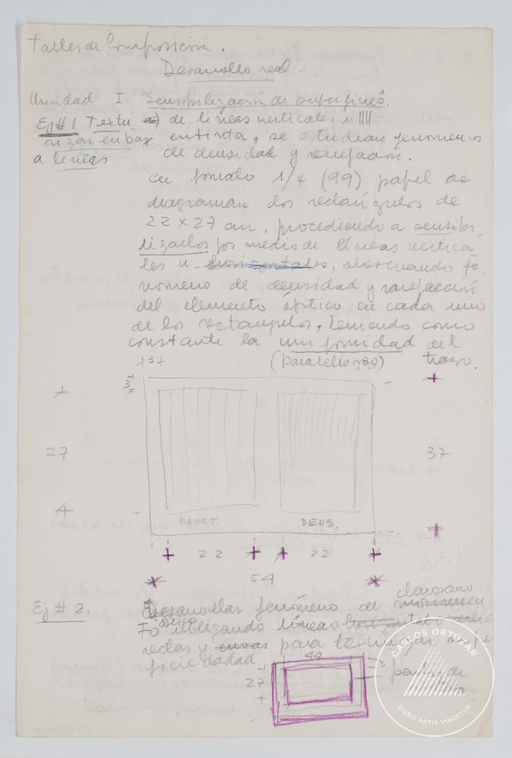
Taller composición. Desarrollo real (3-10021)

Slide 25
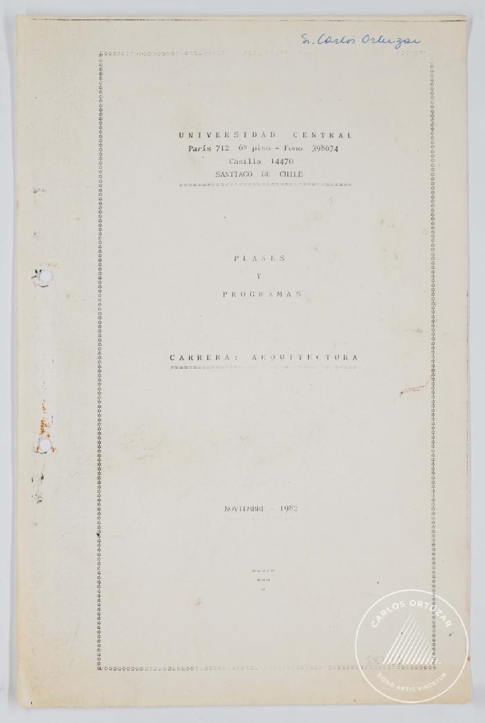
Planes y programas. Carrera: Arquitectura (3-10022)

Slide 26
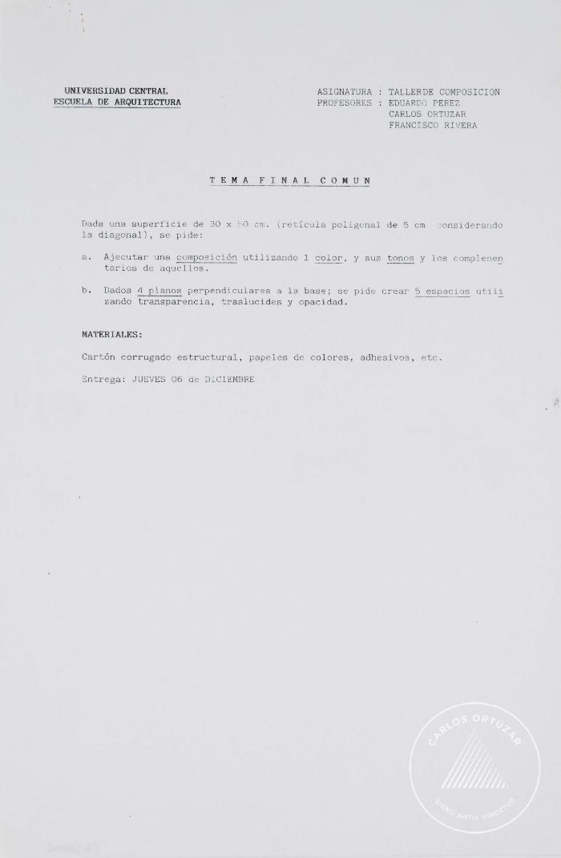
Tema final común (3-10023)

Slide 27
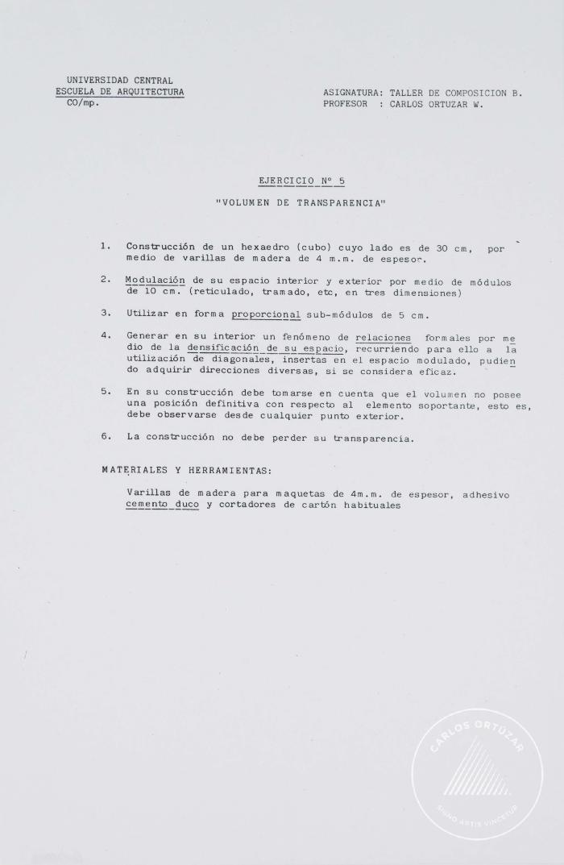
Taller de composición. Ejercicio nº 5 "Volumen de transparencia" (3-10024)

Slide 28
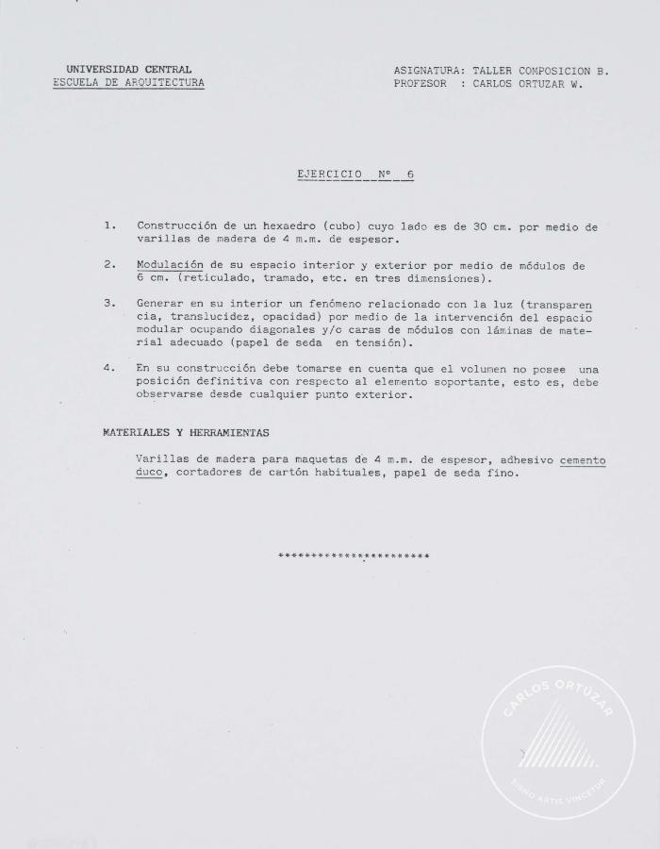
Taller de composición. Ejercicio nº 6 (3-10025)

Slide 29
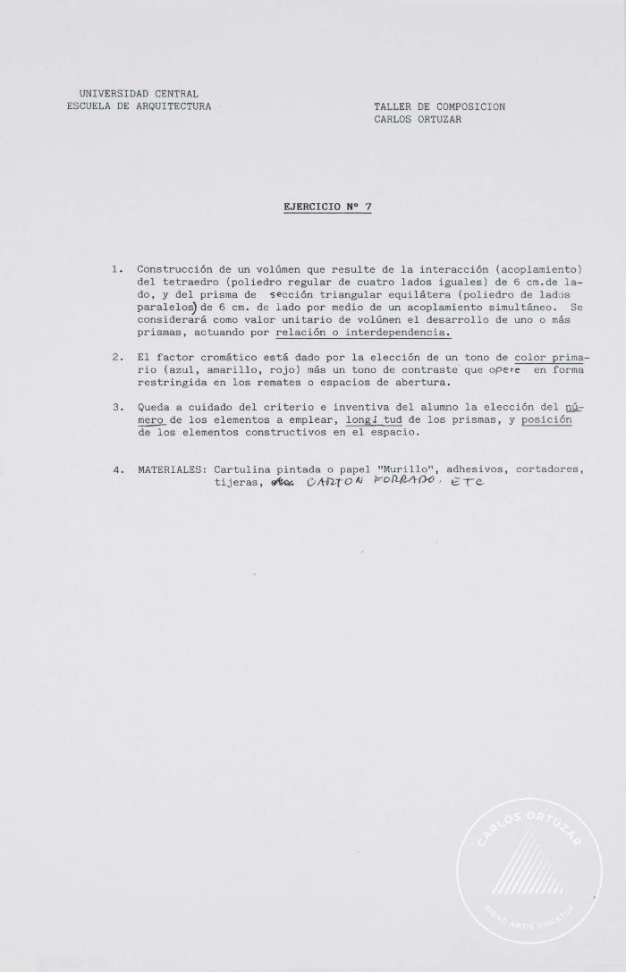
Taller de composición. Ejercicio nº 7 (3-10026)

Slide 30
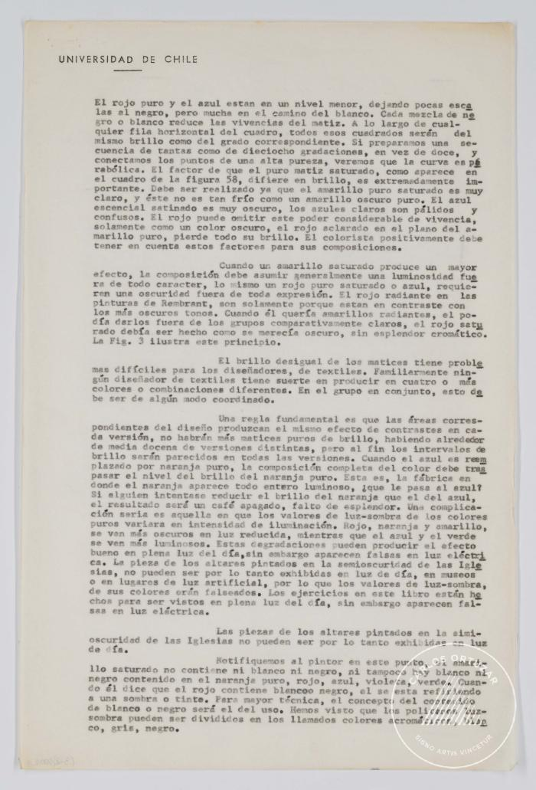
Transcripción o traducción de parte del libro El arte del color de Johannes Itten (3-20001)

Slide 31
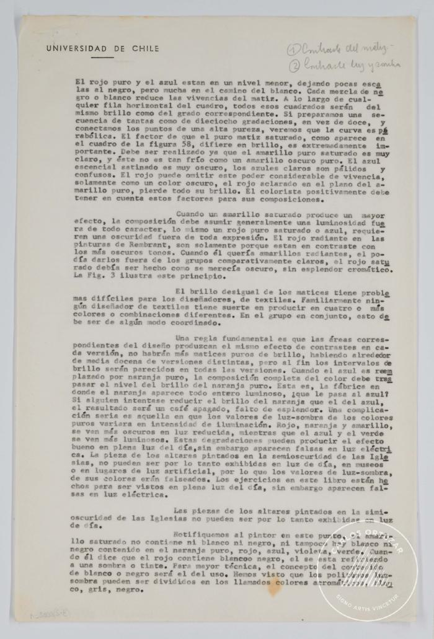
Transcripción o traducción de partes del libro El arte del Color de Johannes Itten (3-20002)

Slide 32
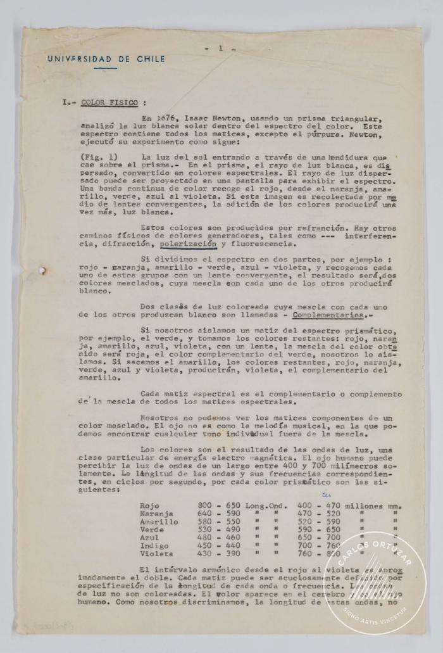
Transcripción o traducción de partes del libro el Arte del Color de Johannes Itten (3-20003)

Slide 33
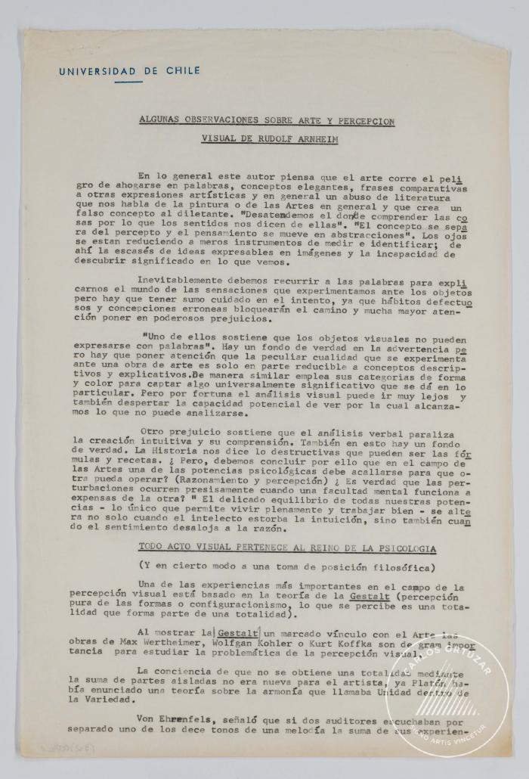
Algunas observaciones sobre arte y percepción visual de Rudolf Arnheim (3-20004)

Slide 34
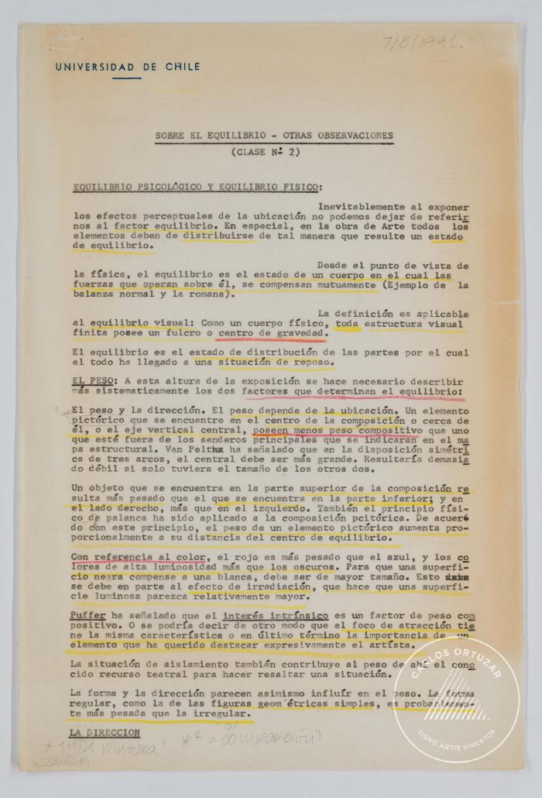
Sobre el equilibrio. Otras consideraciones (Clase nª2) (3-20005)

Slide 35
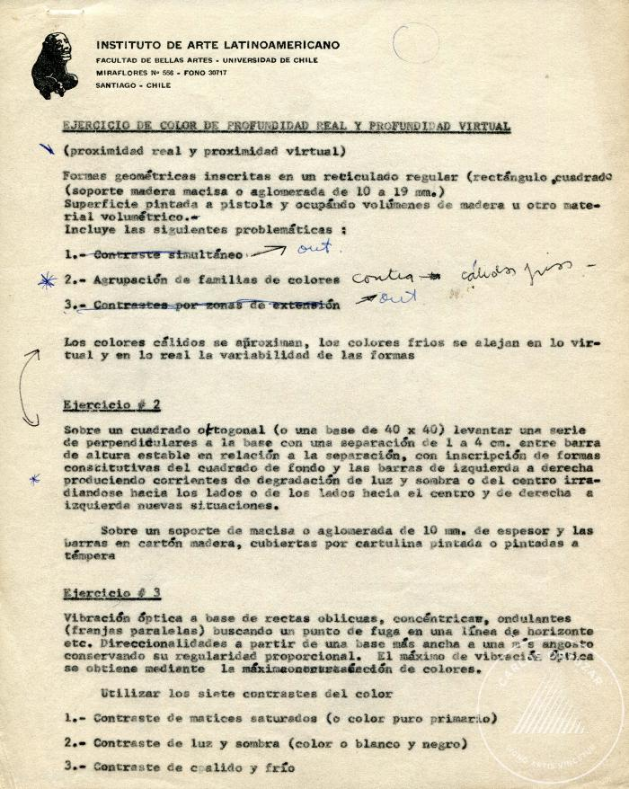
Ejercicio de color de profundidad real y profundidad virtual (3-30001)

Slide 36
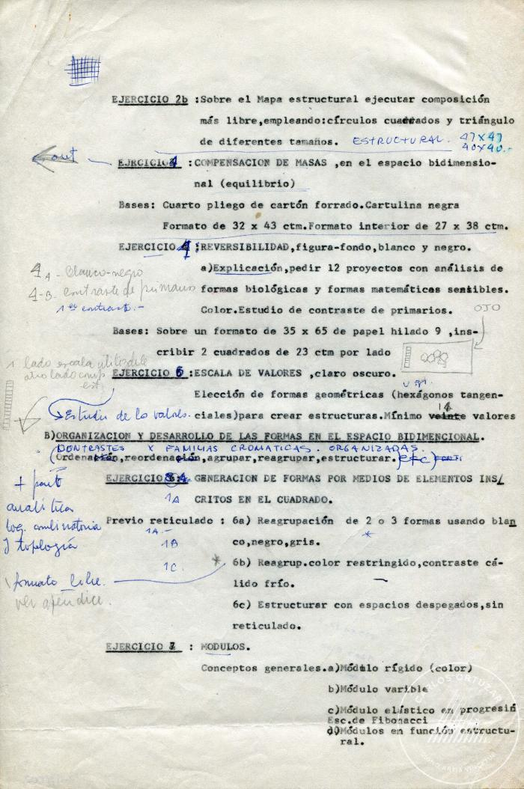
Ejercicios de composición (3-30002)

Slide 37
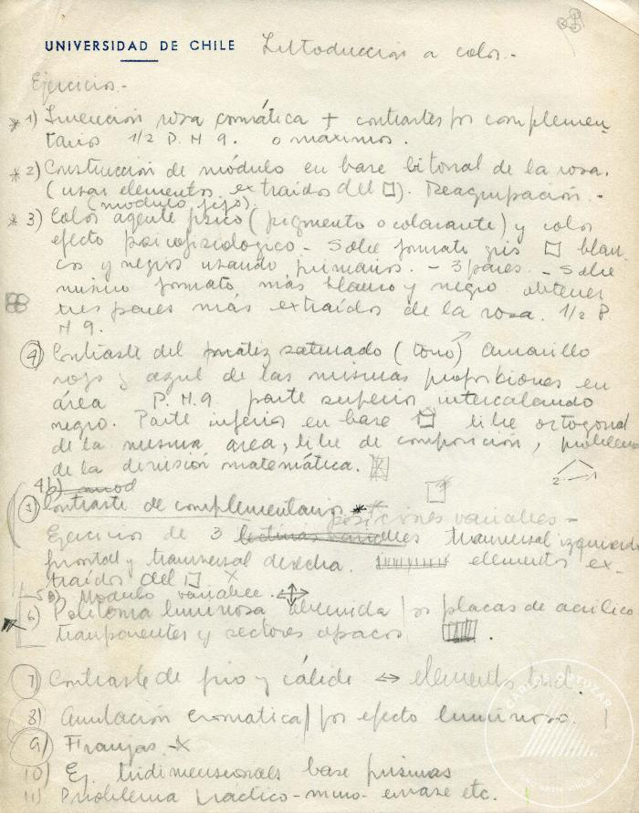
Introducción a color (sic) (3-30003)

Slide 38
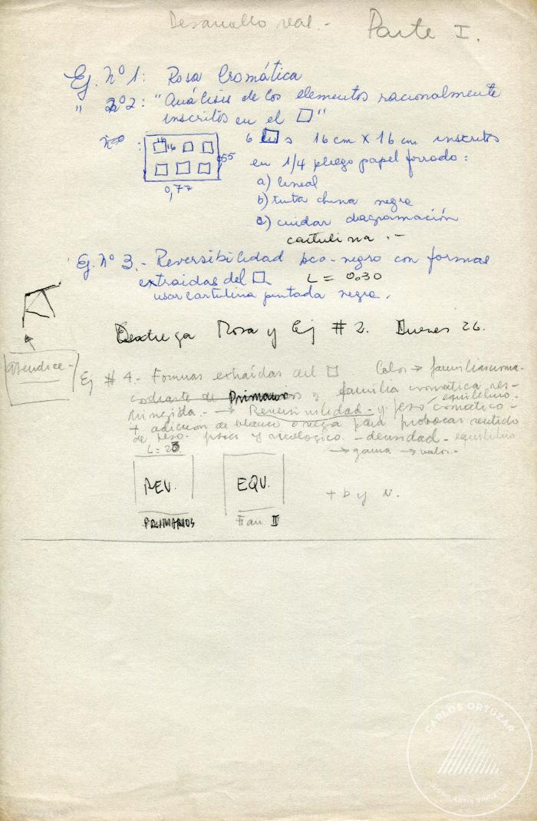
Desarrollo real. Parte I y Parte II (3-30004)

Slide 39
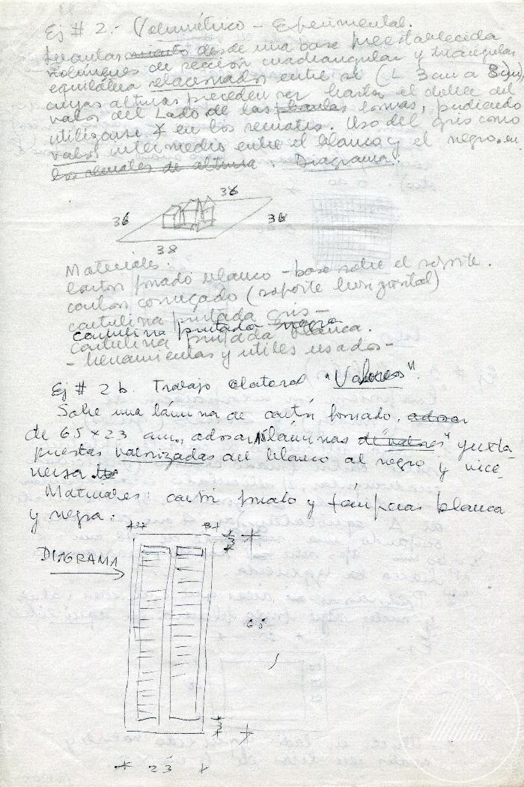
Ej # Volumétrico - experimental (3-30005)

Slide 40
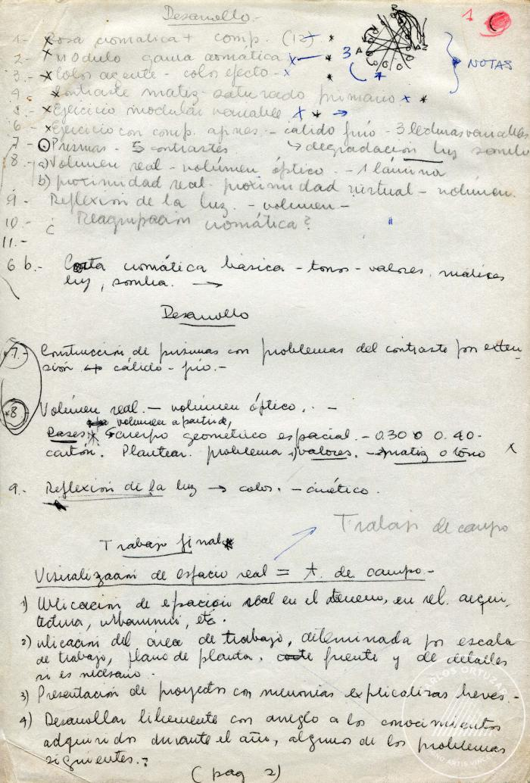
Desarrollo anteproyecto y trabajo final (3-30006)

Slide 41
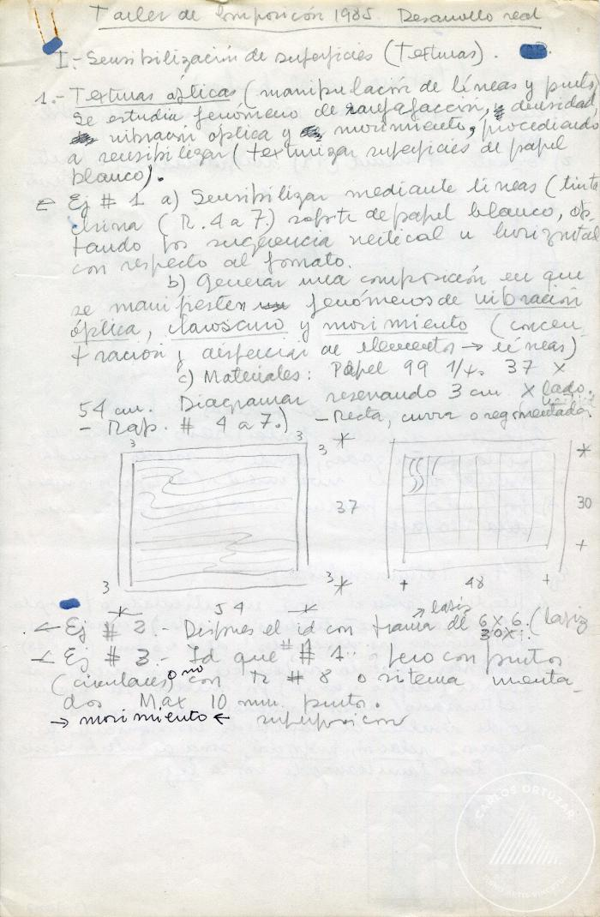
Taller de composición 1985. Desarrollo real (3-30007)

Slide 42
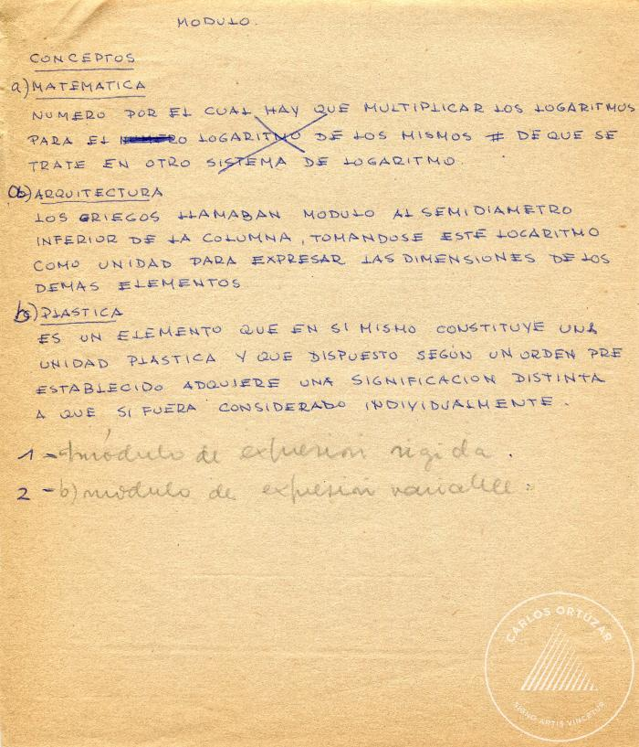
Modulo. Conceptos. Modulo Variable (3-30008)

Slide 43
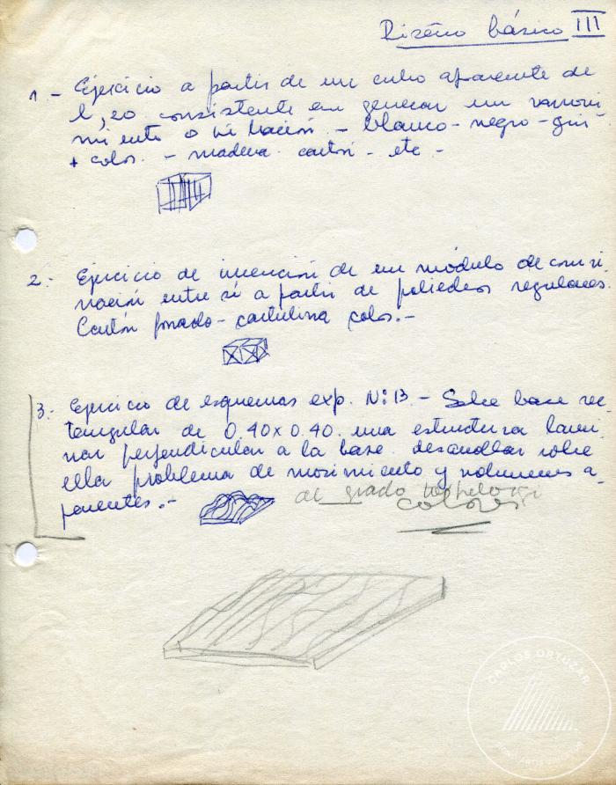
Diseño básico III y IV. Composición y expresión plástica. (3-30009)

